Slide 1
Technisch Overleg API Design Rules 2025-09-02
Tim van der Lippe - Logius

Slide 2
1
2
3
4
5
Updates vanuit beheer
Release versioning
Uitzondering op slash
Naming conventions
Verwoording bestaande regels
6
7
8
Problem details voor HTTP errors
Date and time (request/response)
WVTTK

Slide 3
Updates vanuit beheer

Slide 4
Updates vanuit beheer
2.0 expertsessie + internet consultatie
2.1 vaststelling MIDO
Start ADR modules Signing en Encryption

Slide 5
Updates vanuit beheer
Infrastructuur wijzigingen
Plugin en structuur voor API rules
Begonnen met module template

Slide 6
Release versioning

Slide 7
Release versioning
Update naar client-perspectief
Voor de rest equivalent

Slide 8
Release versioning
Versie 1.0.0 | Versie 1.1.0
Regel A | Regel A
Regel B | Regel B
 | Regel C
 | Regel D
Versie 1.0.0 | Versie 2.0.0
Regel A | Regel A
Regel B | Regel B
 | Regel C (client wijziging)
 | Regel D
Versie 1.0.0 | Versie 2.0.0
Regel A | Regel A
Regel B | Regel B (veranderd)
 | Regel C
 | Regel D
Versie 1.0.0 | Versie 2.0.0
Regel A | Regel A
Regel B | Regel B (verwijderd)
 | Regel C
 | Regel D

Slide 9
Uitzondering op slash

Slide 10
Uitzondering op slash
Geen volledige landingspagina meer
Uitzondering op /core/no-trailing-slash

Slide 11
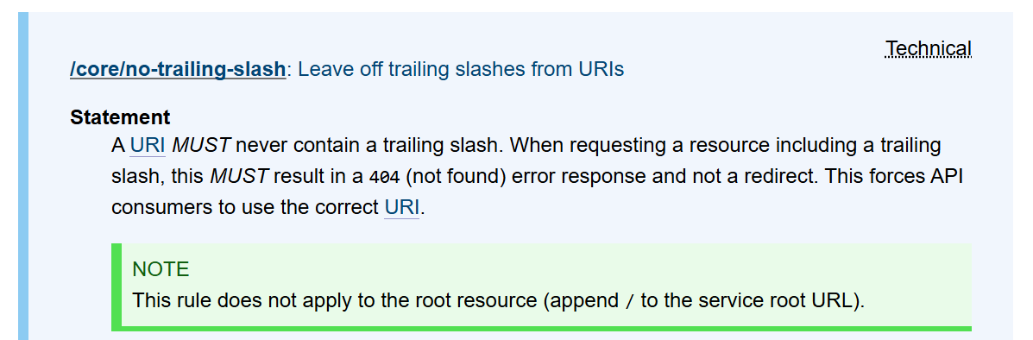

Slide 12
Naming conventions

Slide 13
Naming conventions
Afkortingen regel verwijderd
Link toe gevoegd naar /core/resource-operations
PTOLU-principe, dus geen directe impact op bestaande API’s

Slide 14
Naming conventions
https://api.example.org/v1/financiele-claims/1/terug-betaling
https://api.example.org/v1/gebouwen?typeGebouw=woning
https://api.example.org/v1/gebouwen/19/coords
https://api.example.org/v1/gebouwen/19/coordinates
https://api.bag.kadaster.nl/contractloos/v2/bag/{bagId}

Slide 15
Naming conventions
78% van API’s voldoet aan kebab-case in path segments
91% van API’s voldoet aan camelCase in query keys

Slide 16
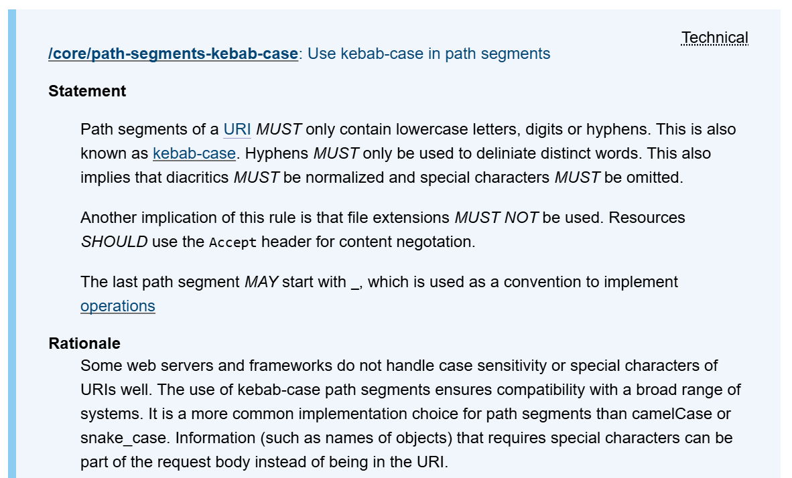

Slide 17
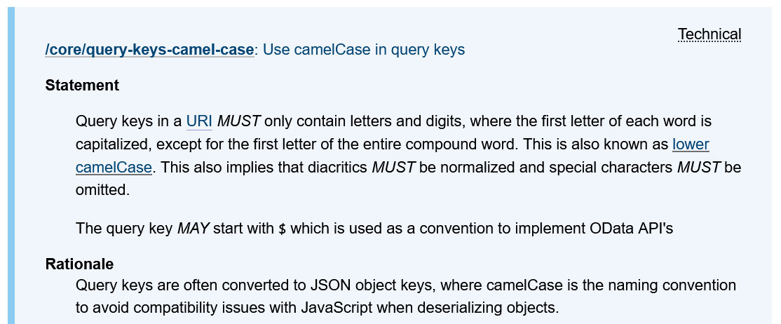

Slide 18
Verwoording bestaande regels

Slide 19
Verwoording bestaande regels
Feedback na consultatie 2.1 en CodeForNL Slack
Focus op voorkomen ambiguïteit
Geen normatieve impact

Slide 20
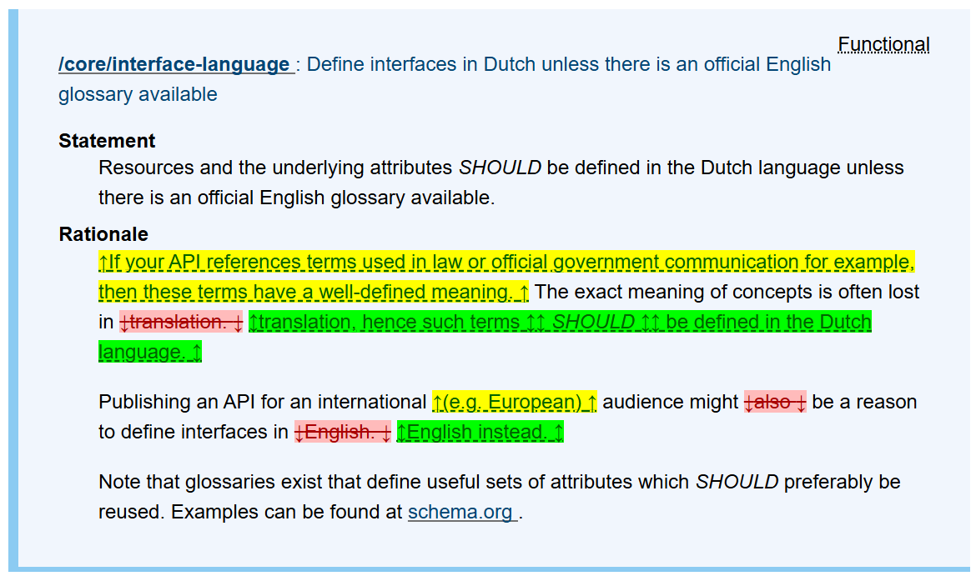

Slide 21
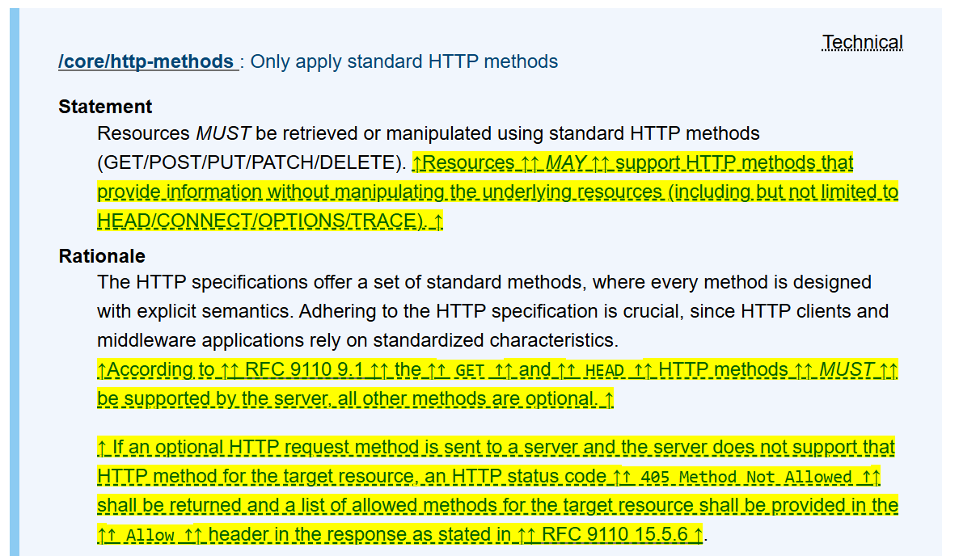

Slide 22
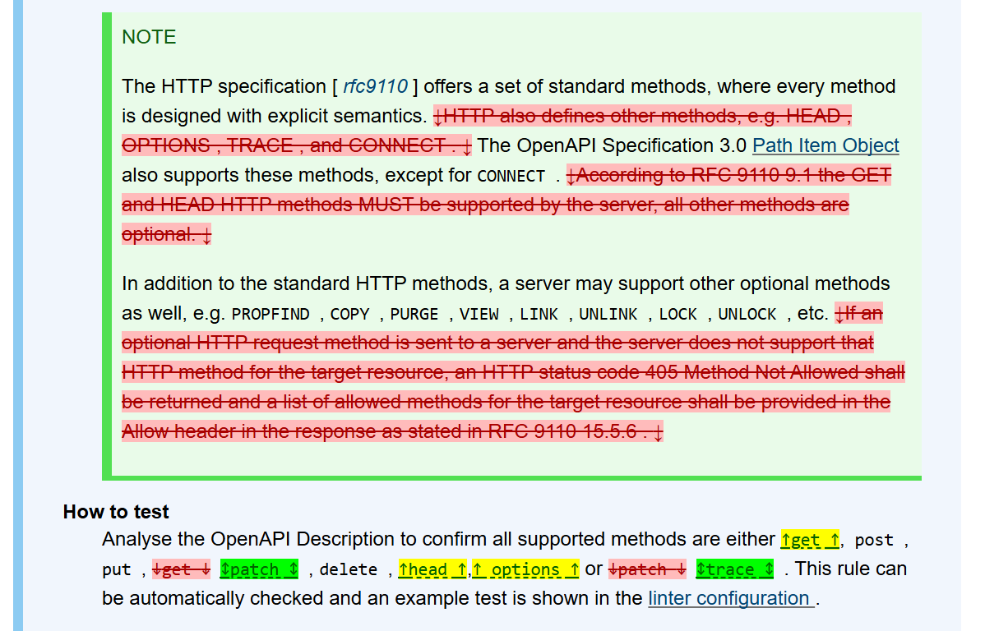

Slide 23
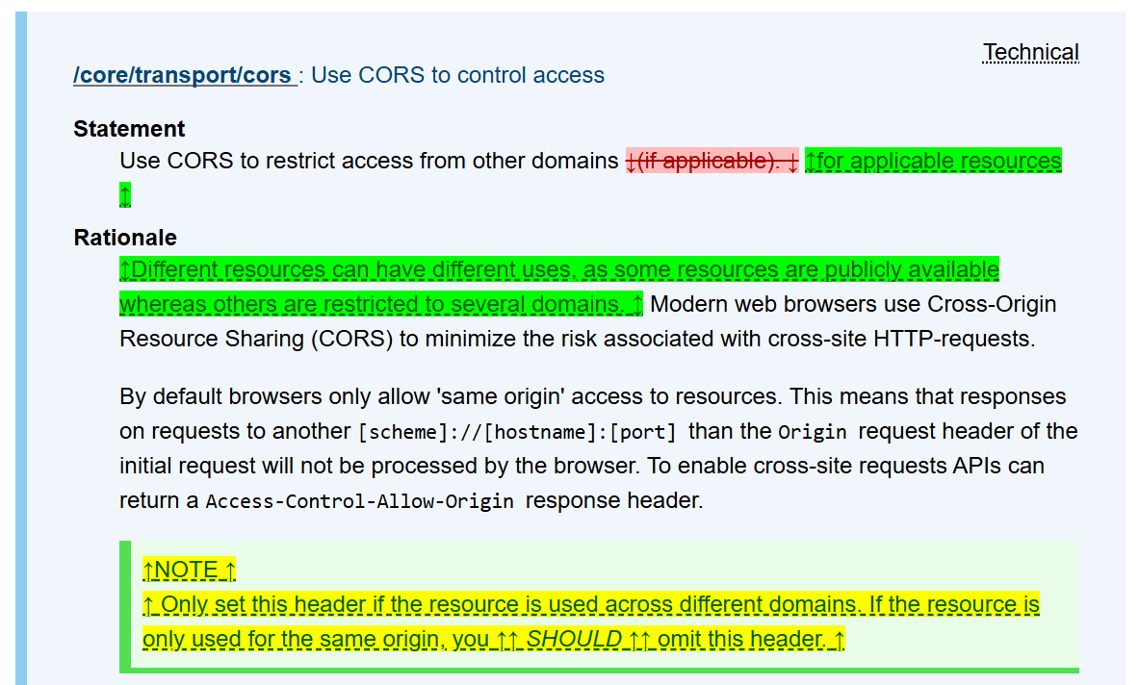

Slide 24
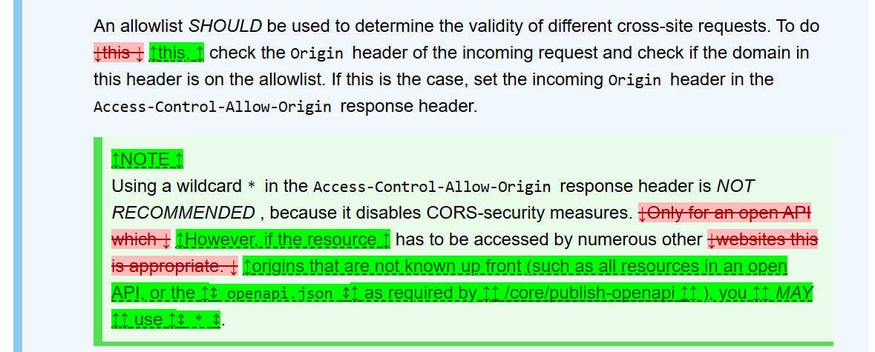

Slide 25
Problem details voor HTTP errors

Slide 26
Problem details voor HTTP errors
Op basis van analyse van bestaande API’s
RFC 9457 heeft al een structuur
Deze structuur wordt al ondersteund in frameworks

Slide 27
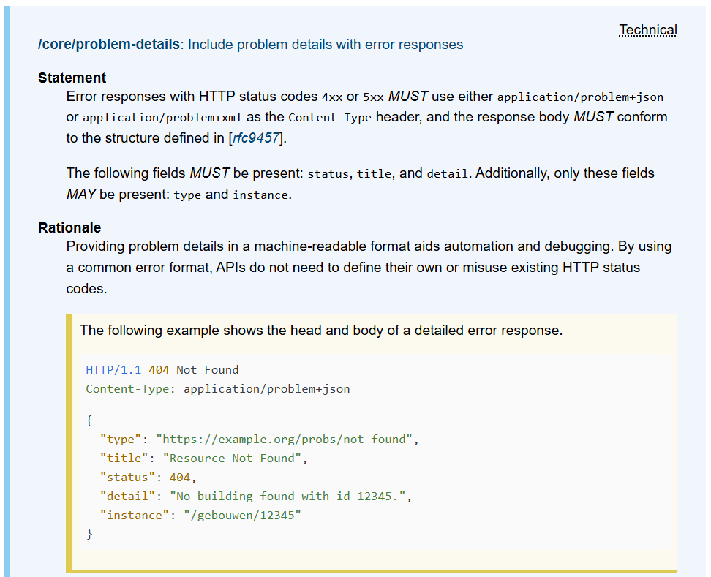

Slide 28
/testcases/error-type-illegal-field/openapi.json 62:50 error nlgov:problem-schema-members Property "extra" is not expected to be here. These fields are required: status, title and detail. Additionally, only type and instance are allowed. ✖ 1 problem (1 error, 0 warnings, 0 infos, 0 hints)

Slide 29
Problem details voor HTTP errors
Categorie | Aantal
Geanalyseerde API’s | 69
API’s die niet voldoen | 31
API’s met eigen invulling | 29 (waarvan 22x BRO dus dezelfde infrastructuur)
API’s met extra velden | 2
API’s met correcte properties maar verkeerde mimetype | 2

Slide 30
Problem details voor HTTP errors
Welke velden verplicht?
Taal in title/detail?
Echt geen extra velden?

Slide 31
Date and time (request/response)

Slide 32
Date and time (request/response)
Op basis van vorig TO
Tijd altijd complex
Bestaande RFC 9557 (update van RFC 3339) met ISO 8601

Slide 33
Date and time (request/response)
Verschillende formaten, maar welke nou de juiste? datetime - What's the difference between ISO 8601 and RFC 3339 Date Formats? - Stack Overflow
Tool die verschillen laat zien: RFC 3339 vs ISO 8601
Suggestie beheer: restrictie is beter, zeker gezien RFC 3339 “voor het internet”

Slide 34
Date and time (request/response)
Datum | RFC 3339 / 9557 | ISO 8601
2025-08-29 | ✓ | ✓
20250829 |  | ✓

Slide 35
Date and time (request/response)
Datum | RFC 3339 / 9557 | ISO 8601
2025-08-29 | ✓ | ✓
20250829 |  | ✓
13:55:23+02:00 | ✓ | ✓
11:55:42-00:00 | ✓
135649.591120915+02 |  | ✓

Slide 36
Date and time (request/response)
Datum | RFC 3339 / 9557 | ISO 8601
2025-08-29 | ✓ | ✓
20250829 |  | ✓
13:55:23+02:00 | ✓ | ✓
11:55:42-00:00 | ✓
135649.591120915+02 |  | ✓
2025-08-29T11:57:07Z | ✓ | ✓
2025-08-29 13:57:24+02:00 | ✓
2025-08-29T13+02:00 |  | ✓

Slide 37
Date and time (request/response)
Datum | RFC 3339 / 9557 | ISO 8601
2025-08-29 | ✓ | ✓
20250829 |  | ✓
13:55:23+02:00 | ✓ | ✓
11:55:42-00:00 | ✓
135649.591120915+02 |  | ✓
2025-08-29T11:57:07Z | ✓ | ✓
2025-08-29 13:57:24+02:00 | ✓
2025-08-29T13+02:00 |  | ✓
1996-12-19T16:39:57-08:00[America/Los_Angeles] | ✓ (alleen RFC 9557)

Slide 38
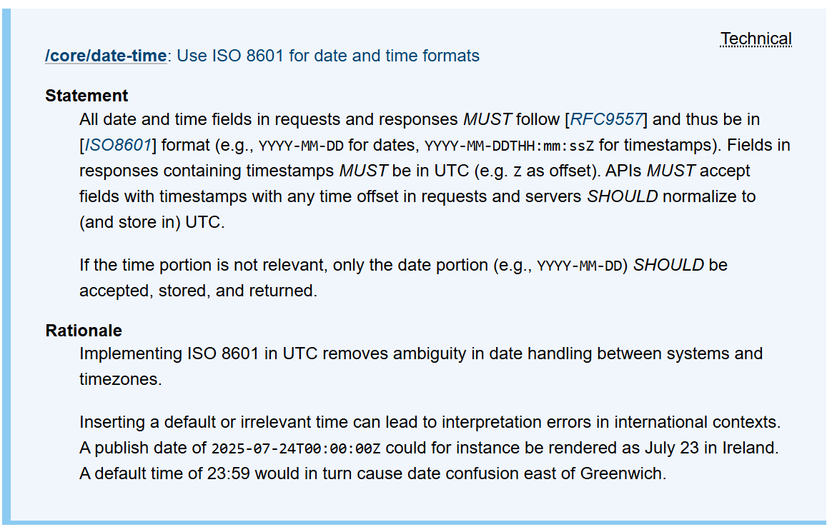

Slide 39
Date and time (request/response)
Ook restrictie op veldnamen?
Hoe kunnen we dit automatisch checken?
Wat te doen met UTC vereiste?
RFC 9557 is strenger dan ISO 8601, inderdaad gewenst?

Slide 40
WVTTK

Slide 41
WVTTK
Begonnen aan Signing en Encryption module
API Design Rules Module: Signing
API Design Rules Module: Encryption
Werksessie, input vergaren?

Slide 42
Technisch Overleg API Design Rules 2025-09-02
Tim van der Lippe - Logius

